Slide 1

苏教版三年级语文下册第三单元
少年王勃

Slide 2
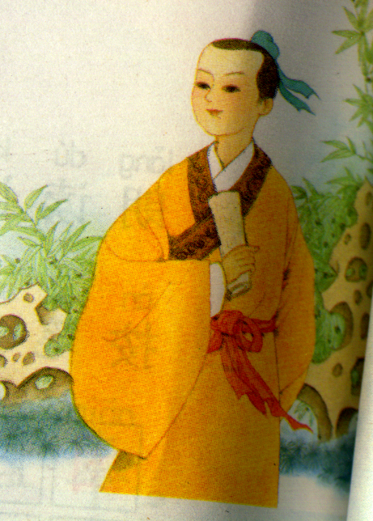

王勃，唐代诗人,字子安, 山西河津人。他与杨炯、卢照邻、骆宾王以诗文齐名，并称“王杨卢骆”，亦称“初唐四杰”。他才华早露，未成年即被世人赞为神童。上元二年，他南下探亲,渡海溺水，惊悸而死，仅27岁。

Slide 3
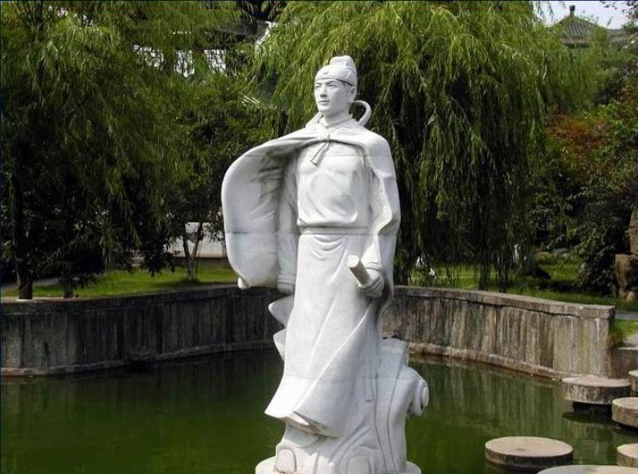
王勃的塑像

Slide 4

滕王阁位于南昌市沿江路赣江边。唐高宗永徽四年，唐太宗李世民之弟、滕王李元婴都督洪州时所建，故名滕王阁。滕王阁在历史上的兴废更迭达29次之多，现在的滕王阁主阁落成于1989年10月8日，共九层，净高57.5米，南北配有回廊连接的两个辅亭，建筑面积13000多平方米。它濒邻南浦，面对西山，视野开阔。

Slide 5
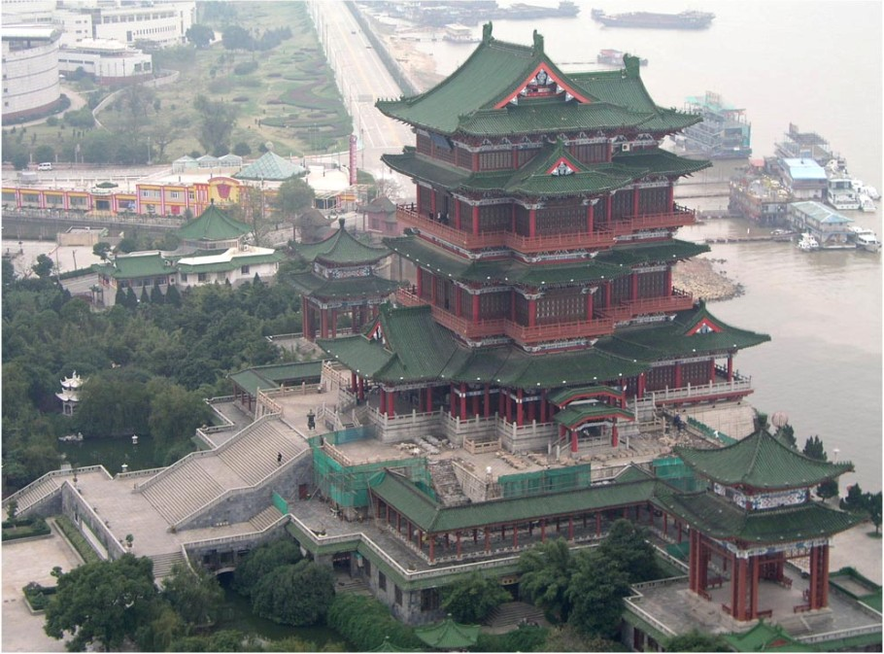

Slide 6
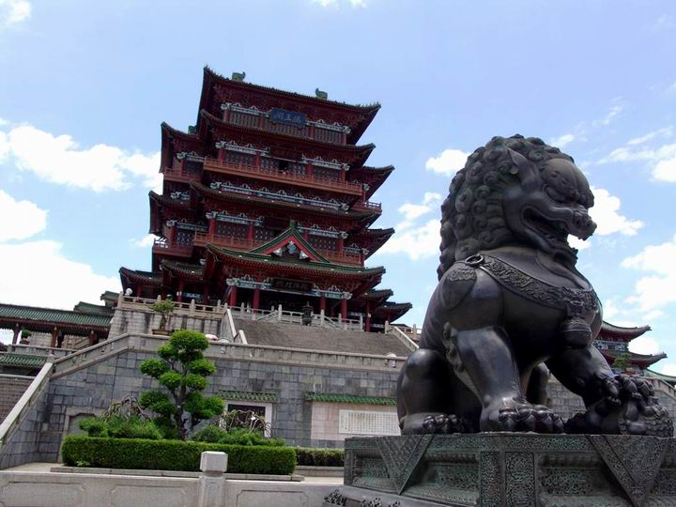

Slide 7
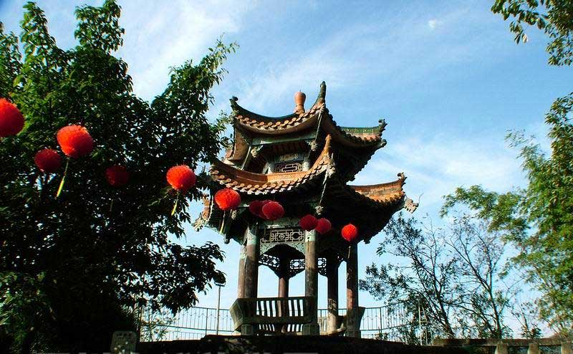

Slide 8
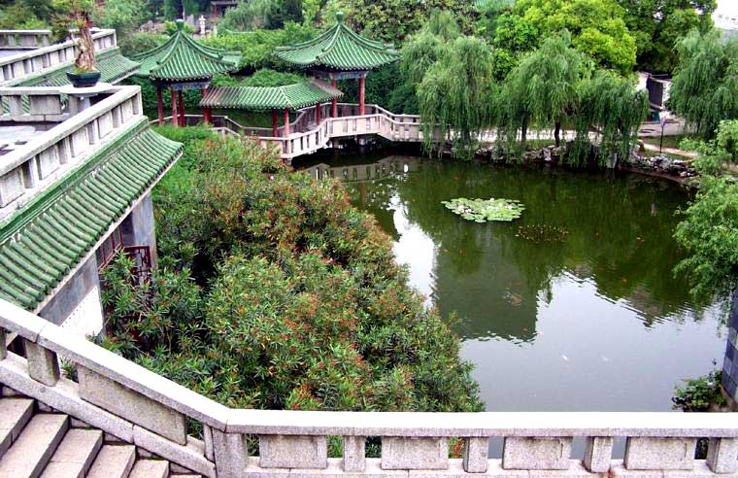

Slide 9
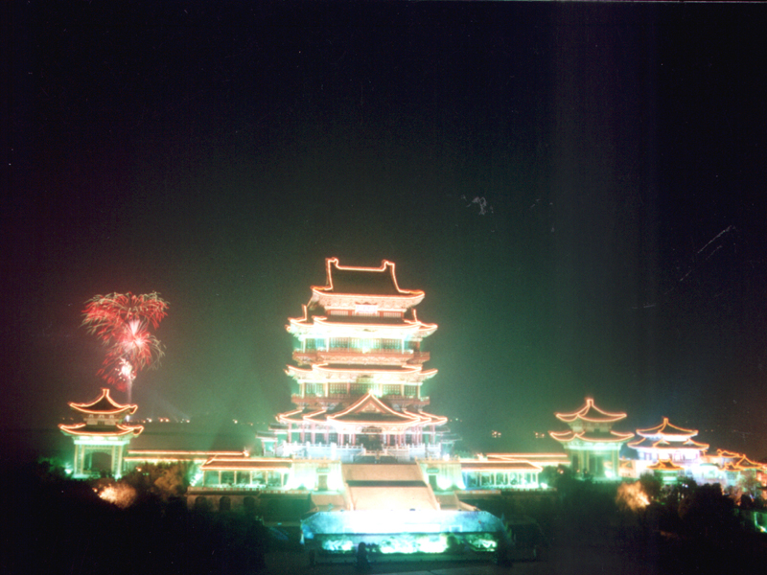

Slide 10
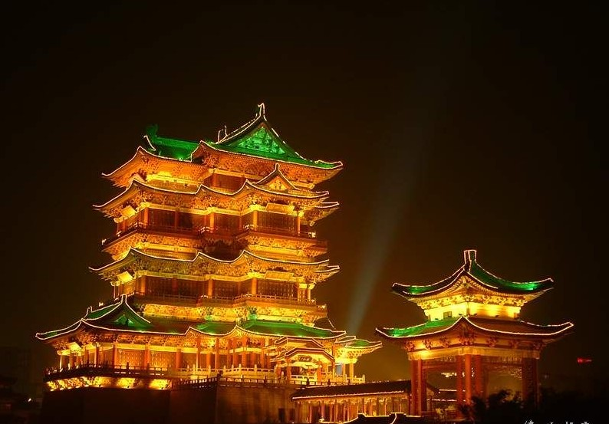

Slide 11
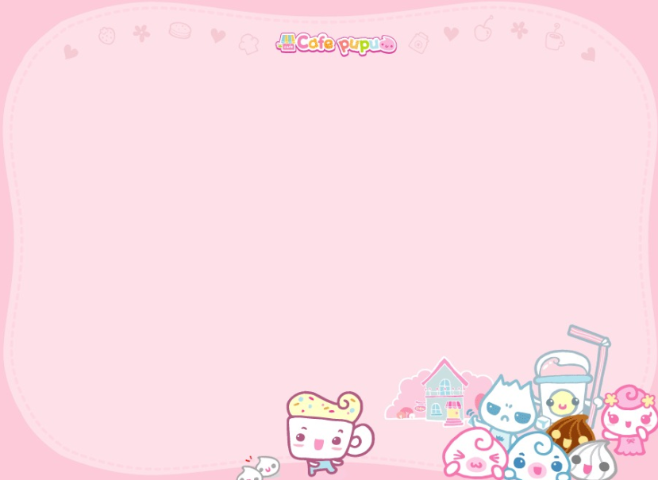

自由朗读课文
要求：
1.画出生字词，读准生字词；
2.读通读顺句子，难读的地方多读几遍；
3.不懂的地方做上记号。

Slide 12
tàn chāng gé
探 望 南 昌 滕王阁
都 督 宴 会 文 章
不 敢 野 鸭 读 书 顺 序
dū yàn zhāng
gǎn yā dú xù

Slide 13
自读课文，思考：
课文主要讲了一件什么事？
课文哪个词说明王勃的《滕王阁序》是一篇很有名的文章？请把它圈出来。
“千古传诵”是什么意思？你能用它造一个句子吗？
千古传诵

Slide 14
王勃是在怎样的情况下写成这篇千古传诵的名文的呢？
默读第1、2自然段，思考并同桌交流：
1.都督为什么要请王勃参加宴会？
2.都督要求客人写文章时，人们的表现如何？为什么会有这样的表现？

Slide 15
一位姓阎的都督正准备在滕王阁举行宴会，听说王勃很有才气，便宴请他也来参加。
读读句子，你读懂了什么？
王勃文才出众，美名远播。

Slide 16
重阳节那天，前来参加宴会的人很多。都督要求客人写一篇庆贺文章，在座的你看看我，我看看你，谁也不敢答应。
自读句子，思考：
1.“参加宴会的人很多”，想象一下，可能会有哪些人？
2.那么多不同身份、不同年龄的客人，为什么没有一个人敢写文章呢？

Slide 17
默读第3、4自然段，思考并小组交流：
1.站在滕王阁上可以看到什么？在课文中画出有关句子；
2.王勃为什么会答应写文章？
3.都督为什么会称王勃为奇才？

Slide 18
远处，天连着水，水连着天，水天一色。一只野鸭正披着落日的余晖缓缓地飞翔，灿烂的云霞在天边轻轻地飘荡……
读读这两个句子，你觉得描写的景色美吗？美在哪里？
请闭上眼睛想象一下，你能用自己话描绘一下这幅江景图吗？

Slide 19
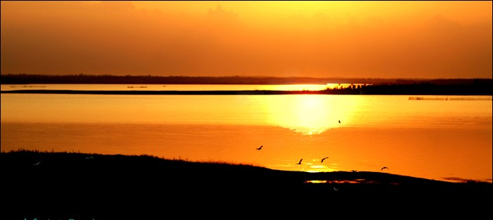

Slide 20
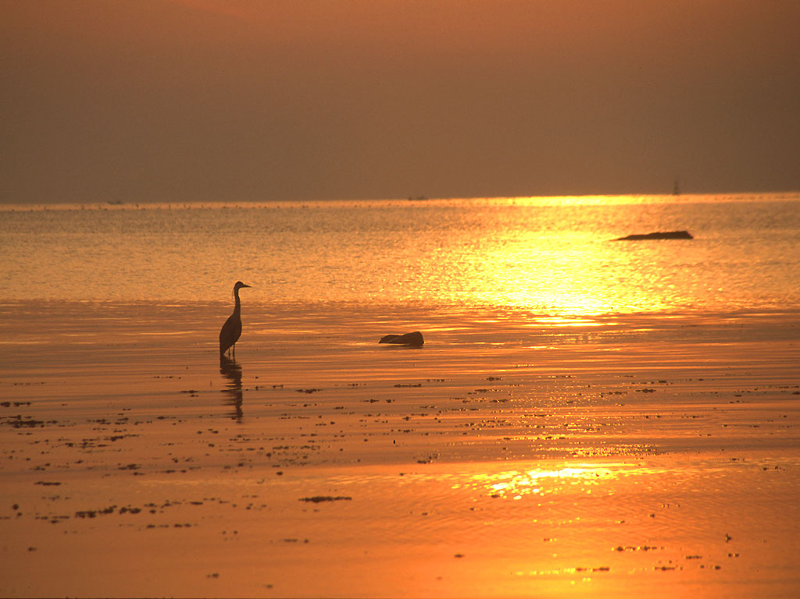

Slide 21
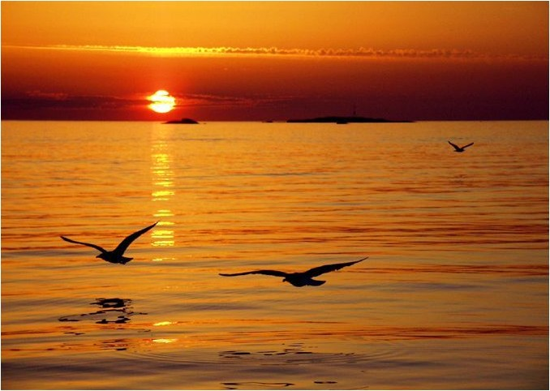

Slide 22
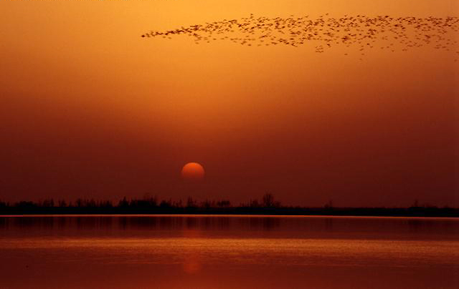

Slide 23
这么迷人的江景图，王勃只用一句话就写出来了，是哪句话？在课文中找出来画上虚线。
落霞与孤鹜齐飞，
秋水共长天一色。
1.这句话是什么意思？
2.这句话好在哪里？
3.谁能把这句话读好？

Slide 24
自由读第四自然段。想一想：
王勃是怎样写这句话的？
王勃边看边想，突然回转身来，胸有成竹地说：“让我来试试吧！”
1.王勃在看什么、想什么？
2. “胸有成竹”是什么意思？你能用它造一个句子吗？

Slide 25
他文思如泉，笔走如飞，不一会儿就写成了。
读读句子，你读懂了什么？
王勃为什么能做到文思如泉、笔走如飞？

Slide 26
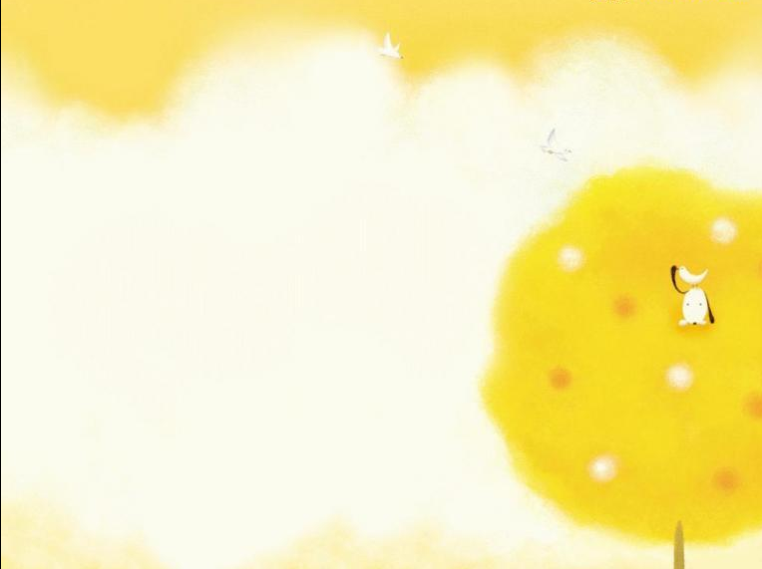
作业：
1.朗读课文，背诵第三、四自然段；
2.搜集像王勃一样才思敏捷、下笔成文的人。

Slide 27
再 见

